Slide 1
IC 3 SICILIANO –PONTE
ATTIVITA’ INCLUSIVA 2 A PLESSO RODARI
INS. D’AVANZO T. , FEOLA L.

Slide 2
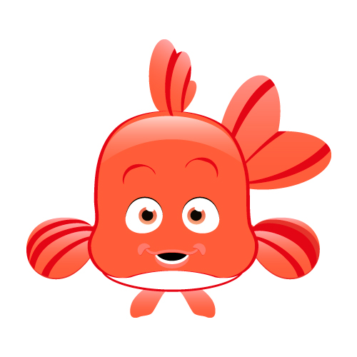
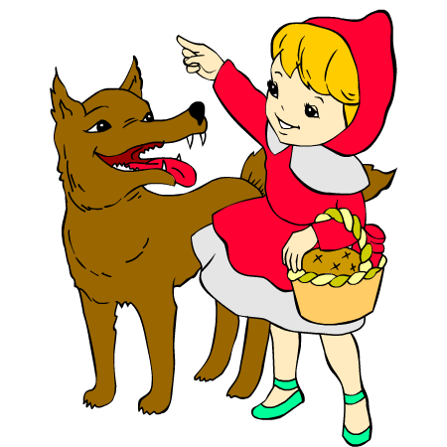
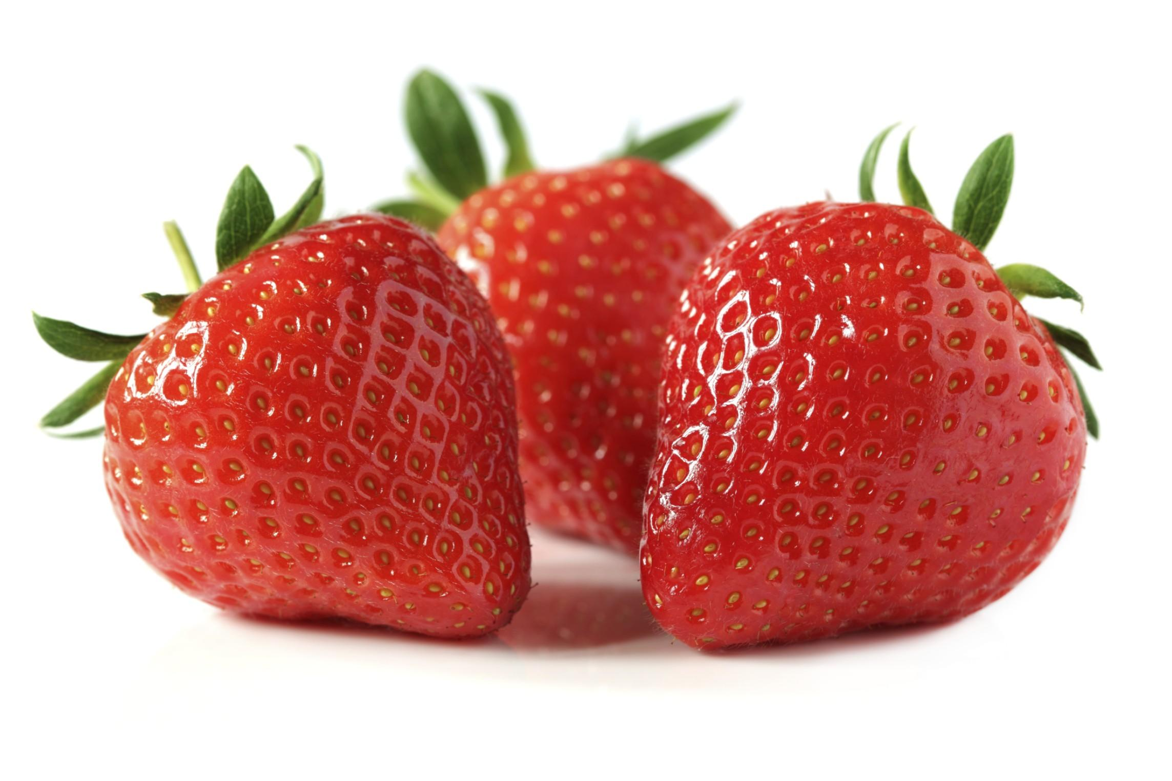
ROSSO
Io sono il ROSSO
Come il PESCE dento il fosso,
Come una MELA deliziosa
Come una BOCCA graziosa,
Come un CUORE innamorato
Come un PAPAVERO sbocciato,
Come una CILIEGIA in Maggio
Come i TETTI di un villaggio,
Come la ROSA nel giardino
Come l’anello col RUBINO,
Come il vestito di CAPPUCCETTO
Come la CRESTA del galletto,
Come la FRAGOLA nel piatto
Come il PENNARELLO scarlatto,
Io sono il ROSSO
Un colore grande e grosso
E per finire in allegria
Ti faccio entrare in casa mia!

Slide 3
OSSERVA E RIPETI IL NOME DEGLI OGGETTI DI COLORE ROSSO.

Slide 4
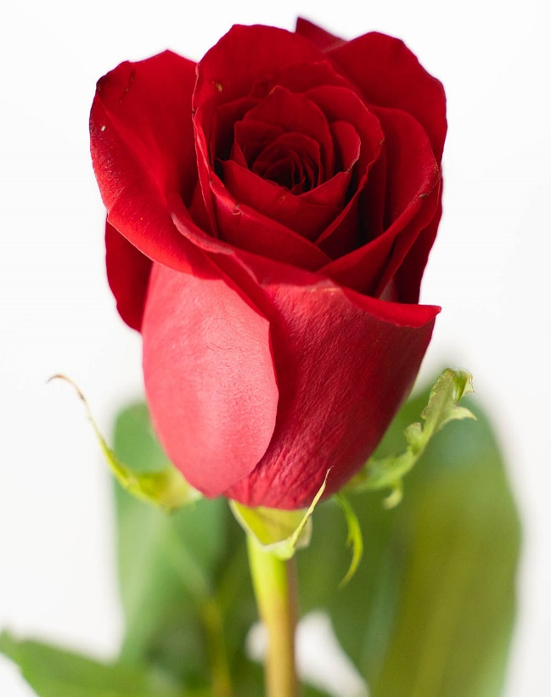

Slide 5
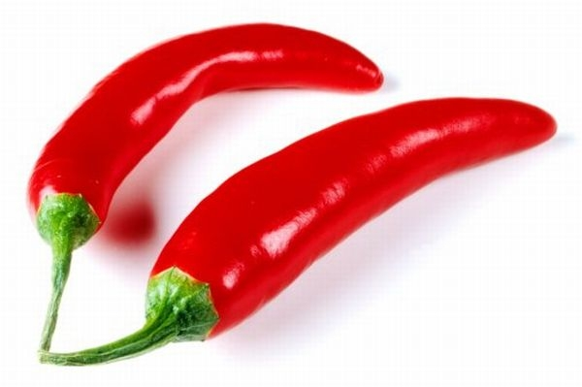
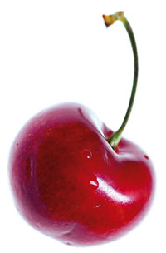
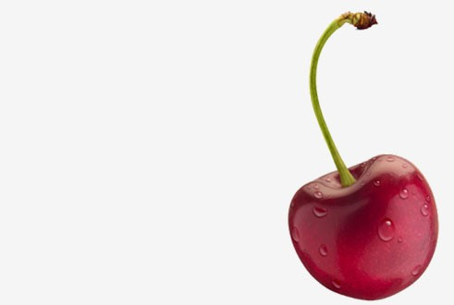
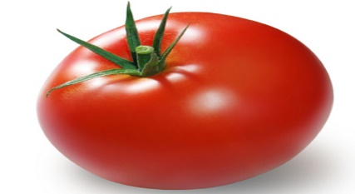
MONDOROSSO
C’è un pianeta tondo e grosso che si chiama Mondorosso,
due ciliege sul davanti, sono gli occhi scintillanti,
il naso simile a un pomodoro, è davvero un bel tesoro,
come bocca, questo matto, ha una fetta di cocomero scarlatto,
le guanciotte tutte arrossate, sono due fragole esagerate,
intorno alla faccia i corti capelli, sono peperoncini lucidi e belli,
se vuoi vedere com’è fatto prova a fare il suo ritratto,
un Mondorosso allegro e vivace, faccia contenta e cuore in pace!

Slide 6
COLORA LA MELA DI ROSSO.

